Slide 1







Държавен изпит за придобиване на трета степен на професионална квалификация – част по теория на професията по професия код 481030 „Приложен програмист” специалност код 4810301 „Приложно програмиране”
Тема:
„Система за видеонаблюдение през уеб (Live Streaming).“
Дипломант: Костадин Димитров Пидов
Notes:
Уважаема г-жо Директор, Уважаема комисия, Уважаеми гости,
Аз съм Костадин Димитров Пидов.
Темата на моят дипломен проект е „Уеб-базирана система за видеонаблюдение с детекция на движение“ — уеб приложение за наблюдение в реално време с автоматично откриване на движение, реализирано с Django и OpenCV.

Slide 2
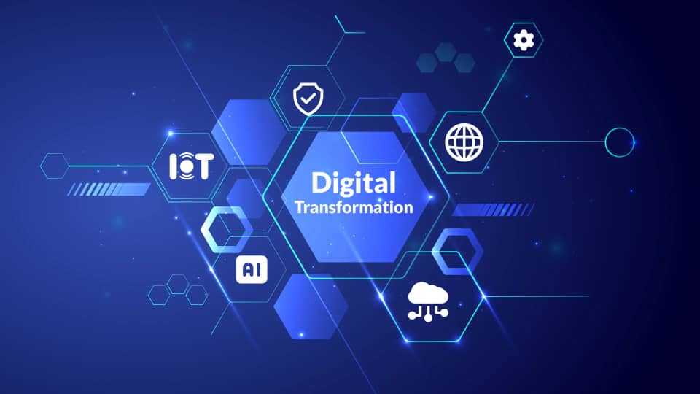
Въведение
Широко приложение
Системите за видеонаблюдение са неизменна част от съвременната сигурност.
Достъп без инсталация
Уеб технологиите позволяват достъп директно в браузъра.
Без допълнителен хардуер
Не се изисква специализиран клиентски софтуер или хардуер.
Notes:
Системите за видеонаблюдение намират широко приложение в съвременния свят. Уеб технологиите позволяват достъп директно през браузър, без допълнителен софтуер или хардуер. Това ги прави особено подходящи за домашна употреба, малкия бизнес и образователни институции.

Slide 3
Цел на проекта
🎥
🔍
🔒
Видеопоток в реално време
Детекция на движение
GDPR съобразеност
Наблюдение на живо директно в браузъра без закъснение
Автоматично засичане и маркиране на движещи се обекти
Защита на личните данни съгласно европейското законодателство
Notes:
Системата е уеб базирана платформа за видеонаблюдение, която работи директно в браузъра — без инсталация на допълнителен софтуер. Тя предава видео в реално време, автоматично засича движение и уведомява при засечено събитие. Всичко е разработено при спазване на изискванията на GDPR — с автоматично замъгляване на лица и контролирано съхранение на записите.

Slide 4
Използвани технологии
Python
Django MVT
Django REST
Основен език
Уеб фреймуърк
REST API
OpenCV
MySQL/MariaDB
Bootstrap 5
Детекция
База данни
Frontend
Notes:
Python — основен език на бекенда; Django (MVT) — уеб рамката за обработка на заявките и бизнес логиката; Django REST Framework — за изграждане на REST API; OpenCV — за детекция на движение чрез frame differencing; MySQL/MariaDB — за съхранение на камери и събития; HTML5, Bootstrap 5 и JavaScript — за изграждане на адаптивен и интерактивен потребителски интерфейс.

Slide 5
Стрийминг протоколи
Протокол
Предимство
Недостатък
RTSP
Ниска латентност
Изисква специален плейър
HLS
Широка поддръжка
Висока латентност
WebRTC
Реално време
Сложна имплементация
MJPEG
Прост, нативен
По-голям bandwidth
✓ Избран протокол: MJPEG over HTTP
Notes:
Разгледахме няколко протокола — RTSP, HLS, DASH и WebRTC — и накрая избрахме MJPEG over HTTP. Причината е проста: той е лесен за реализация и работи нативно във всички браузъри, без да се налага да инсталираш каквото и да е допълнително. Това го прави най-подходящото решение за проект, където простотата и надеждността са на първо място.

Slide 6

Алгоритъм за детекция на движение
1
Grayscale преобразуване
2
Gaussian blur (21×21)
3
absdiff между кадри
4
Thresholding
5
Намиране на контури
6
Bounding boxes в реално време
Notes:
Алгоритъмът за детекция на движение работи на принципа frame differencing, при който всеки нов кадър се сравнява с предишния. Чрез Gaussian blur и thresholding се филтрират малките промени и се открояват само зоните с реално движение.

Slide 7
Как работи приложението
📷
⚙️
🔍
📡
💾
Камера
→
Django
→
OpenCV
→
MJPEG
→
MariaDB
подава кадри
получава stream
обработва кадри
изпраща към браузър
записва събития
При засечено движение → събитието се записва автоматично в MariaDB
Notes:
Камерата подава кадри към Django, OpenCV ги обработва и резултатът се предава към браузъра чрез MJPEG. При засечено движение събитието се записва автоматично в MariaDB. Целият процес се осъществява с минимално закъснение и без намеса от страна на потребителя.

Slide 8
Основни функционалности
🎬
🟩
Видеопоток в реално време
Детекция с bounding boxes
📸
📋
Запис на снимки
Логване на събития
👤
🔗
Управление на потребителски права
REST API за управление на камерите
Notes:
Системата предоставя видеопоток в реално време, който се визуализира директно в браузъра. При засечено движение автоматично се записва снимка и събитието се логва в базата данни. Достъпът до системата е защитен чрез управление на потребителски права, а камерите се управляват асинхронно чрез REST API.

Slide 9
Backend и Frontend архитектура
BACKEND
FRONTEND
▸ Django + OpenCV
▸ Bootstrap 5
▸ Django ORM
▸ JavaScript / AJAX
▸ Модел CameraSource
▸ Визуализация на потока
▸ Модел MotionEvent
▸ Преглед на събитията
▸ MariaDB база данни
▸ Асинхронно управление
Notes:
За backend съм използвал Django заедно с OpenCV, а данните се пазят в MariaDB през Django ORM — имам два модела, единият за камерите, другият за засечените събития. За frontend съм избрал Bootstrap 5 с AJAX, за да може потокът и събитията да се виждат на живо без презареждане. Двата слоя говорят помежду си само през REST API, което ги прави независими и лесни за надграждане.

Slide 10

Заключение
Постигнато:
Работеща система за уеб-базирано видеонаблюдение
Достъпна директно в браузъра без допълнителен софтуер
Автоматична детекция и логване на движение
Бъдещо развитие:
→ Machine Learning детекция
→ WebRTC поддръжка
→ Множество камери едновременно
Notes:
Разработих работеща система за уеб-базирано видеонаблюдение, която е достъпна директно през браузър без допълнителен софтуер. В бъдеще планирам да я разширя с ML детекция, WebRTC и поддръжка на множество камери едновременно. Смятам, че проектът доказва, че с отворен код и съвременни уеб технологии може да се изгради надеждна и функционална система без скъпи лицензи.

Slide 11
Благодаря Ви за вниманието!
Костадин Димитров Пидов
Уеб-базирана система за видеонаблюдение с детекция на движение
Notes:
Claude responded: GDPR е европейски закон за защита на личните данни.
GDPR е европейски закон за защита на личните данни. При видеонаблюдение задължава системата да уведомява наблюдаваните лица, да ограничава достъпа и да не съхранява записите по-дълго от необходимото.
REST API е начин за комуникация между браузъра и сървъра чрез HTTP заявки. В твоя проект браузърът изпраща заявки към Django, за да управлява камерите и събитията без да презарежда страницата.
WebRTC е технология за директна комуникация между браузъри в реално време с много ниско закъснение. Използва се в Zoom и Google Meet. В твоя проект е посочена като бъдещо подобрение, тъй като е по-сложна за реализация.
Frame Differencing е алгоритъм за засичане на движение, при който всеки нов кадър се сравнява с предишния. Където пикселите се различават значително, там се приема че има движение и обектът се маркира с правоъгълна рамка.

